Slide 1

មេរៀនទី ៦ ៖ Sorting Techniques

Slide 2
1 សេចក្តីផ្តើម
មេរៀននេះណែនាំអោយយើងស្វែងយល់អំពីយុទ្ធសាស្រ្តមួយចំនួនរបស់ការងារតំរៀបស៊េរីទិន្នន័យដូចជា: យុទ្ធសាស្រ្ត Bubble Sort, Quick Sort, Selection Sort, Heap Sort,…។
តំរៀបគឺជាការរៀបឡើងវិញនូវស៊េរីទិន្នន័យនៅក្នុង List​ នៅតាមលំដាប់កំនត់​(លំដាប់កើន រឺ លំដាប់ថយជាបន្តបន្ទាប់) ។​គោលការណ៍នៃការតំរៀបគឺធ្វើការប្រៀប​ធៀប​និង​ប្តូរកន្លែងធាតុជាបន្តបន្ទាប់ក្នុងList ប្រសិនជាមិនទាន់ត្រឹមត្រូវតាមលំដាប់​កំនត់ ។
Lecturer: TRY SOCHEAT trysocheat@yahoo.com

Slide 3
2 Bubble Sort
1 គោលការណ៍ Process
Bubble Sort គឺជាវិធានតំរៀបស៊េរីទិន្នន័យក្នុង List ដោយអនុវត្ត
តាមលំនាំ​ process list ច្រើនសារ​ហើយក្នុងដំណាក់កាល
Process List ម្តងៗគឺធ្វើការប្រៀបធៀបធាតុ​a_{i} និង​ a_{i+1} និង​ផ្លាស់ប្តូរ
ទីតាំងធាតុទាំងពីរប្រសិនបើមិនត្រឹមត្រូវតាមលំដាប់កំនត់ ។​
ក្រោយពេល Process List ម្តងៗគឺធាតុធំបំផុតក្នុង List ចូលទីតាំងត្រឹមត្រូវ
របស់​វាហើយដំណាក់កាល Process នេះត្រូវបានអនុវត្តជាបន្តបន្ទាប់
រហូតធាតុទាំង​អស់ក្នុង List ត្រូវបានកំនត់ចូលទីតាំងត្រឹមត្រូវដែល
ក្រោយពេល Process លើកទី​n-1 ទើបបញ្ឈប់ការងារតំរៀប List​។

Slide 4
Bubble Sort, or Straight Exchange Sort
Principle
Basic Operation:
Walk through the sequence
and exchange adjacent elements if not in
order.
Basic idea:
• walk through the unsorted part from the end;
• exchange adjacent elements if not in order;
• increase the sorted part, decrease the
unsorted part by one element.

Slide 5
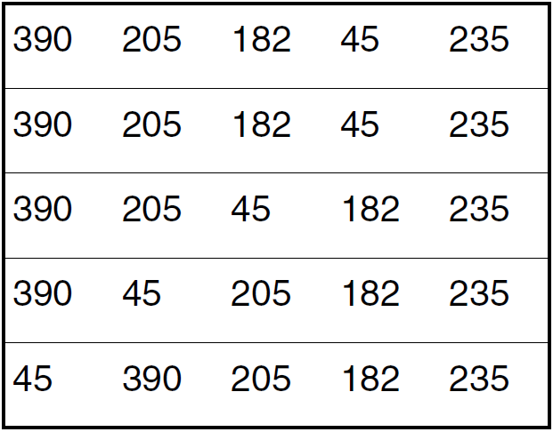
First Pass
ORIGINAL LIST:
Comparing process
exchange adjacent elements_1
exchange adjacent elements_2
exchange adjacent elements_3

Slide 6
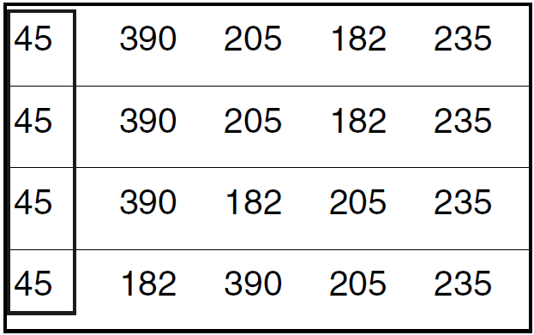
Second Pass
ORIGINAL LIST:
Comparing process
exchange adjacent elements_1
exchange adjacent elements_2

Slide 7
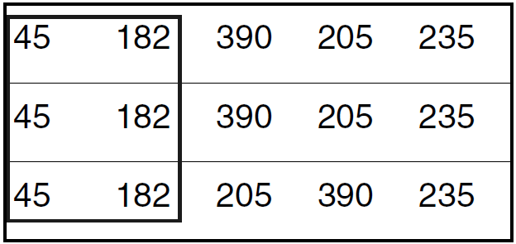
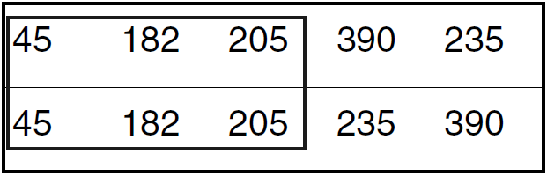
2 Bubble Sort
Third Pass
Fourth Pass

Slide 8
2 Bubble Sort
ឧទាហរណ៏ះ
ចូរប្រើគោលការណ៏ដែលមាន Algorithms Bubble Sort លំដាប់តំរៀប List:
តាមលំដាប់កើនជាបន្តបន្ទាប់ ។
ដើម្បីអនុវត្តលើការងារតំរៀប List តាម Bubble Sort ជាដំបូងយើង
ត្រូវស្វែងយល់​អំពីដំណើរការ Process List ជាលើកដំបូង
(Process) តាមតារាងបំភ្លឺដំណើរការ Process ដូច​ខាងក្រោមះ
40 | 30 | 23 | 16 | 45 | 20 | 70 | 50 | 34 | 60 | 42 | 53

Slide 9
2 Bubble Sort
យើងឃើញថាតាមតារាងបំភ្លឺដំណើរការ Process List ជាលើដំបូងគឺList ត្រូវបានប្រែ​ប្រួល:
មានន័យថាក្រោយពេលដំណើរការ Process របស់ Bubble Sort
គឺធាតុធំបំផុត(Node 70) នៃ Listត្រូវបានកំនត់ចូលទីតាំងត្រឹមត្រូវ
របស់វា(Index : n-1 )គេបាន:
ដំណើរការ Process Bubble Sort ដូច​ខាងក្រោម:
? | ? | ? | ? | ? | ? | ? | ? | ? | ? | ? | ?
40 | 30 | 23 | 16 | 45 | 20 | 70 | 50 | 34 | 60 | 42 | 53
a₀ | a₁ | a₂ | a₃ | a₄ | a₅ | a₆ | a₇ | a₈ | a₉ | a₁₀ | a₁₁

Slide 10
2.1 Algorithms Bubble Sort
គេអាចសរសេរ Algorithms Bubble Sort តាម C++ Language ដូចខាងក្រោម:
void BubbleSort(ItemType a[], int n) {
int i,j,temp;
for(j=1;j<n;j++){
for(i=0;i<n-j;i++)
if(a[i]>a[i+1]){
temp= a[i];
a[i]=a[i+1];
a[i+1]=temp; }
}
}

Slide 11
3 Quick Sort
1 គោលការណ៍ Process
Quick Sort គឺជាវិធានតំរៀបស៊េរីទិន្នន័យតាមផ្នែកដោយអនុវត្តបែងចែក List ជា​ពីរផែ្នក Sublist1 និង Sublist2តាមលំដាប់នៃការកំនត់ Pivot node ជាធាតុស្ថិតនៅទី​តាំងពាក់កណ្តាលនៃ List គឺ Pivot = a _{mid} ជាមួយ index mid=(Left+Right)/2
បន្ទាប់មកធ្វើការអនុវត្តដំណើរការតំរៀបតាមលំនាំដូចខាងក្រោម:
ប្រៀបធៀបធាតុ a_{i} និង ធាតុ​a_{j} ជាមួយ Pivot node​ ដែល index i=1,2,3,.. និង j=n-1,n-2,n-3...
នៅពេល​ a_{i} < Pivot node អោយ i កើន
There is a Mistake

Slide 12
3 Quick Sort
iii. នៅពេល​ a_{j} < Pivot node អោយ j ថយ
iv. ប្រសិន index i ≤ j នោះ
  ប្តូរ a_{i​} និង a_{j}
  អោយ index i = i + 1
  អោយ index j = j - 1
លំនាំនេះត្រូវបានអនុវត្តជាបន្តបន្ទាប់រហូតដល់ index ដំបូង Left> index Right​ ដែល Left ដំបូងស្មើ ០​និង index ដំបូង​ Right ស្មើ n-1 គឺគេបែងចែកបាន Sublist ពីរ (Sublist1 ពីទីតាំង Left ដល់ j និង​ Sublist2ពីទីតាំង i ដល់ Right) ដំណើរការអនុវត្តន៏នេះត្រូវបាន​អនុវត្តចំពោះ Sublist1 និង Sublist2 ជាបន្តបន្ទាប់រហូតដល់មិនអាចធ្វើការបែងចែក List បន្តទៀតទើបឈប់ ។

Slide 13
Quicksort
is a fast sorting algorithm, which is used not only for educational purposes, but widely applied in practice. On the average, it has O(n log n) complexity, making quicksort suitable for sorting big data volumes. The idea of the algorithm is quite simple and once you realize it, you can write quicksort as fast as bubble sort.
Algorithm
The divide-and-conquer strategy is used in quicksort. Below the recursion step is described:
Choose a pivot value. We take the value of the middle element as pivot value, but it can be any value, which is in range of sorted values, even if it doesn't present in the array.
Partition. Rearrange elements in such a way, that all elements which are lesser than the pivot go to the left part of the array and all elements greater than the pivot, go to the right part of the array. Values equal to the pivot can stay in any part of the array. Notice, that array may be divided in non-equal parts.
Sort both parts. Apply quicksort algorithm recursively to the left and the right parts.

Slide 14
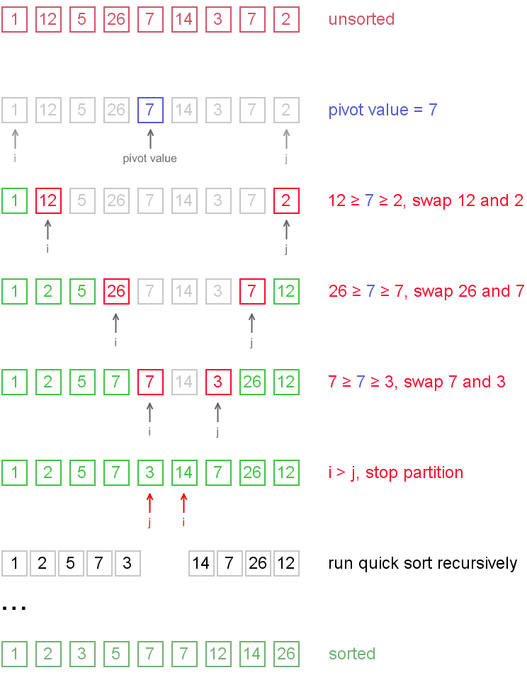

lesser than the pivot go to the left
greater than the pivot, go to the right

Slide 15
3.1 Algorithms Quick Sort
គេមាន​ Algorithms Quick Sort ត្រូវបានអនុវត្តតាមដំណាក់កាលដូចខាងក្រោម:
អោយ index i= Left, j= Right (Left=0 & Right= n-1)
អោយ Pivot = a[(Left+Right)/2]
Loop statement
  នៅពេល a_{i} < Pivot នោះi = i + 1
  នៅពេល a_{j} < Pivot នោះj = j - 1
  ប្រសិនបើ​ i ≤ j នោះប្តូរ a_{i} និង​a_{j} និងអោយ i = i + 1, j = j - 1 រហូតដល់​index i > index j គឺបាន Sublist1 និង Sublist2 ដែល Sublist1: a_{left} ដល់ a_{j} និង Sublist2: a_{i} ដល់ a_{right} ។
ប្រសិន index left < index j នោះដំណើរការ Recursive ចំពោះ​Sublist1 ប្រសិន index i > index Right នោះដំណើរការ Recursive ចំពោះ​Sublist2

Slide 16
គេអាចសរសេរ Algorithms Quick Sort (Using C++)​ដូចខាងក្រោមៈ
void QuickSort(int a[],int Left, int Right){
int i,j,pivot,temp;
i=Left;
j=Right;
pivot=a[(Left+Right)/2];
do{
while(a[i]<pivot)i++;
while(a[i]>pivot)j--;
if(i<=j){
temp=a[i];
a[i]=a[j];
a[j]=temp;
i++;
j++;
}
}while(i<=j);
if(Left<j) QuickSort(a,Left,j);
if(i<Right)QuickSort(a,i,Right);
}
There 3 Mistakes

Slide 17
3.1 Practice Exercise
ឧទាហរណ៏ៈ​ គេមាន List នៃ Array:
ចូរប្រើគោលការណ៏ Algorithms Quick Sort សំរាប់តំរៀប List នេះតាមលំដាប់កើនជា​បន្តបន្ទាប់​ ។
គេបានដំណើរការ Process List នេះជាលើកដំបូងដោយប្រើ Quick Sort ត្រូវបានបង្ហាញ​ដូចខាងក្រោមៈ
30 | 40 | 20 | 45 | 90 | 23 | 72 | 16 | 80 | 18 | 50 | 60
30 | 40 | 20 | 45 | 90 | 23 | 72 | 16 | 80 | 18 | 50 | 60
a₀ | a₁ | a₂ | a₃ | a₄ | a₅ | a₆ | a₇ | a₈ | a₉ | a₁₀ | a₁₁

Slide 18
4 Selection Sort
1 គោលការណ៍ Process
Selection Sort គឺធ្វើការ​Process ច្រើនដងហើយរាល់ពេល Process ម្តងៗដោយ​រកធាតុតូចបំផុតក្នុងបណ្តាធាតុពីទី​i+1 រហូតដល់ n បន្ទាប់មក Swap រវាងធាតុតូច​បន្ទាប់នេះនិងធាតុទី​i ។
ឧទាហរណ៏ៈ​ គេមាន List ដូចខាងក្រោមៈ​
ដោយប្រើ Selection Sort ដើម្បីតំរៀប List នេះទៅតាមលំដាប់កើន​។ បន្ទាប់ពី Process ជា​បន្តបន្ទាប់នោះគេបានៈ
53 | 40 | 92 | 34 | 72 | 90 | 85 | 26 | 21

Slide 19
4 Selection Sort
List ដើម | 53 | 40 | 92 | 34 | 72 | 90 | 85 | 26 | 21
លើកទី​១ | 21 | 40 | 92 | 34 | 72 | 90 | 85 | 26 | 53
លើកទី​២ | 21 | 26 | 92 | 34 | 72 | 90 | 85 | 40 | 53
លើកទី​៣ | 21 | 26 | 34 | 92 | 72 | 90 | 85 | 40 | 53
លើកទី​៤ | 21 | 26 | 34 | 40 | 72 | 90 | 85 | 92 | 53
លើកទី​៥ | 21 | 26 | 34 | 40 | 53 | 90 | 85 | 92 | 72
លើកទី​៦ | 21 | 26 | 34 | 40 | 53 | 72 | 85 | 92 | 90
លើកទី​៧ | 21 | 26 | 34 | 40 | 53 | 72 | 85 | 92 | 90
លើកទី​៨ | 21 | 26 | 34 | 40 | 53 | 72 | 85 | 90 | 92

Slide 20
Algorithms Selection Sort (Using C++)
void SelectionSort(ItmeType a[],int n){
int minidex,j,p,temp;
for(p=0;p<n;p++){
minidex=p;
for(j=p+1;j<n;j++){
if(a[j]<a[minindex]){
minidex=j;
} } }
temp=a[p];
a[p]=a[minidex];
a[minidex]=temp;
}

Slide 21
Insertion Sort
1 គោលការណ៍ Process
Insertion Sort មានលំនាំដូចវិធាននៃការតំរៀបសន្លឹកបៀ​តាម
លំដាប់កំនត់​។​តំរៀបដោយយកសន្លឹកបៀ​ទី i ចេញពីសន្លឹក
បៀ​ដែលត្រូវតំរៀបនិង ធ្វើការ​ប្រៀបធៀបជាមួយសន្លឹកបៀ​
ដែលមាន។
ប្រសិនសន្លឹកបៀ​ a[ i -1 ] ធំជាងបៀ​ដែលត្រូវ Insert នោះរំកិលសន្លឹកបៀ​
ទី​ i – 1 ទៅកាន់ទីតាំងទី i បន្ទាប់មកប្រៀប​ធៀបទី​ i-2 ។​ ប្រសិនបើសន្លឹក
បៀ​ទី i – 2 នៅតែធំជាងទៀតនោះ រំកិល សន្លឹកបៀ​ទី​ i – 2 ទៅកាន់ទីតាំង
ទី i – 1 ។​ ហើយការងារប្រៀបធៀបនេះត្រូវអនុ​វត្តច្រើនដងដែលចាប់
ផ្តើមពី i=1 រហូតដល់ i=n – 1 ។

Slide 22
Insertion Sort
វិភាគ:
ប្រសិនបើ List មាន n ធាតុនោះ
មាន n-1 ដងនៃការ Insert
រាល់Insert ធាតុថ្មីចូលList នោះត្រូវអនុវត្តន៏:
  ស្វែងរកទីតាំងដែលត្រូវInsert
  រំកិលរាល់ធាតុដែលស្ថិតនៅទីតាំងនៃ i - 1 មកកាន់ទីតាំងទី i
  យកធាតុដែលត្រូវ Insert បញ្ចូលទីតាំងនោះ ។
ឧទាហរណ៏ៈ​ គេមាន List ដូចខាងក្រោមៈ​
25 | 50 | 46 | 40 | 12 | 90 | 83 | 29 | 34

Slide 23
Insertion Sort
ដោយប្រើ Insert Sort ដើម្បីតំរៀប List នេះទៅតាមលំដាប់កើន​។ បន្ទាប់ពី Process ជា​បន្តបន្ទាប់នោះគេបានៈ
លើកទី​1 | 25 | 50 | 46 | 40 | 12 | 90 | 83 | 29 | 34
លើកទី​2 | 25 | 50 | 46 | 40 | 12 | 90 | 83 | 29 | 34
លើកទី​3 | 25 | 46 | 50 | 40 | 12 | 90 | 83 | 29 | 34
លើកទី​4 | 25 | 40 | 46 | 50 | 12 | 90 | 83 | 29 | 34
លើកទី​5 | 12 | 25 | 40 | 46 | 50 | 90 | 83 | 29 | 34
លើកទី​6 | 12 | 25 | 40 | 46 | 50 | 90 | 83 | 29 | 34
លើកទី​7 | 12 | 25 | 40 | 46 | 50 | 83 | 90 | 29 | 34
លើកទី​8 | 12 | 25 | 29 | 40 | 46 | 50 | 83 | 90 | 34
លើកទី​9 | 12 | 25 | 29 | 34 | 40 | 46 | 50 | 83 | 90

Slide 24
Algorithms Insertion Sort (Using C++)
void InsertionSort(ItemType a[],int n){
int i,j,item;
for(i=0;i<n;i++){
item=a[i];
j=i-1;
while(item <a[j]&&j>=0){
a[j+1]=a[j]
j--;
}
a[j+1]=item;
}
}

Slide 25
Merge Sort
1 គោលការណ៍ Process
Merge Sort គឺជាការដាក់បញ្ចូលគ្នារវាងList មានលំដាប់ពីរ​(Sublist)​អោយ​ទៅជាList តែមួយជាលំដាប់ ។​លំនាំនៃ Merge Sort ដោយការប្រៀបធៀបធាតុពីរ​របស់​ Sublist ទាំងពីរដើម្បីជ្រើសរើសយកធាតុដែលតូចជាងគេក្នុង List បណ្តោះ​អាសន្នមួយ ។​ លំនាំនេះចេះតែបន្តរហូតដល់អស់ធាតុពី Sublist ណាមួយក្នុងចំណោម​Sublist ទាំងពីរបន្ទាប់មក Copy ធាតុដែលសល់ក្នុង​Sublist ដាក់បញ្ចូលក្នុង List បណ្តោះ​អាសន្ន ។

Slide 26
Merge Sort
As mentioned above, merge sort takes time O(N log N), which is quite a bit better than the two O(N²) sorts described above (for example, when N=1,000,000, N²=1,000,000,000,000, and N log₂ N = 20,000,000; i.e., N² is 50,000 times larger than N log N!).
The key insight behind merge sort is that it is possible to merge two sorted arrays, each containing N/2 items to form one sorted array containing N items in time O(N).
To do this merge, you just step through the two arrays, always choosing the smaller of the two values to put into the final array (and only advancing in the array from which you took the smaller value).
Here's a picture illustrating this merge process:

Slide 27
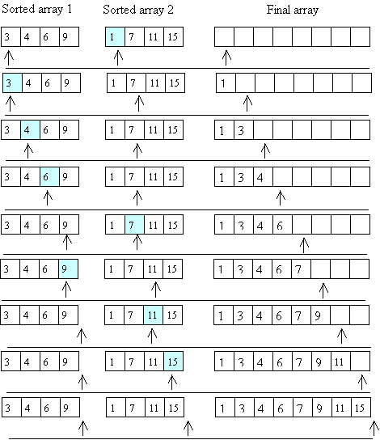

Slide 28
Heap Sort
1 គោលការណ៍ Process
Heap Sort ត្រូវបានបែងចែកជាពីរចំនែកគឺ:
ជំហានទី១: Binary Tree ដែលតាងអោយ List ដែល​Sort​បំប្លែង
អោយទៅជាទំ​រង់ Heap Sort ។ Heap ជា complete Binary Tree ដែលគ្រប់ Parent node សុទ្ធតែមាន item ធំជាង Root node របស់វា ។
ជំហានទី២: ជាដំណាក់កាលនៃការ​Sort និង​ដំណើរការ​ Process ជាច្រើន
ដង ដែលរាល់ពេល Process ម្តងៗត្រូវអនុវត្ត:
យកItem​នៃ Node Root (item ដែលធំជាងគេបំផុត)ត្រូវដាក់នៅទីតាំងត្រឹមត្រូវដោយប្រើរបៀប​Swap ជាមួយ Item ដែលស្ថិតនៅទីតាំងនោះ ។
ផ្គុំឡើងវិញអោយក្លាយទៅជា Heap (List Heap) នៅរាល់ Node ដែលនៅសល់ពីក្រោយយក Node Root ចេញ ។

Slide 29
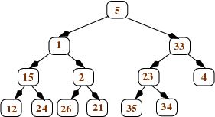
Heap Sort
It is easiest to understand the heapify operation in terms of the tree represented by the array, but it can actually be performed on the array itself. The idea is to work bottom-up in the tree, turning each subtree into a heap. We will illustrate the process using the tree shown below.

Slide 30
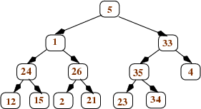
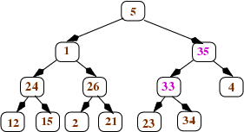
Heap Sort
We start with the nodes that are parents of leaves. For each such node n, we compare n's value to the values in its children, and swap n's value with its larger child if necessary. After doing this, each node that is the parent of leaves is now the root of a (small) heap. Here's what happens to the tree shown above after we heapify all nodes that are parents of leaves:

Slide 31
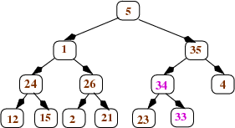
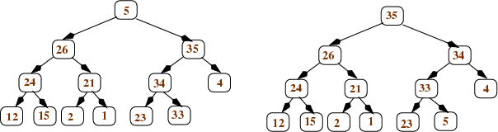

Slide 32
HOMEWORK
97
53
59
26
41
58
31
ចូរប្រើ Heap Sort ដើម្បីតំរៀប List ទៅតាមលំដាប់កើន ។

